Slide 1
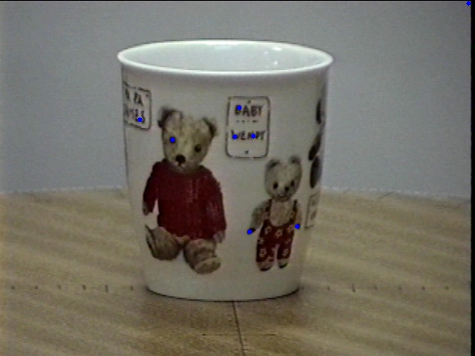
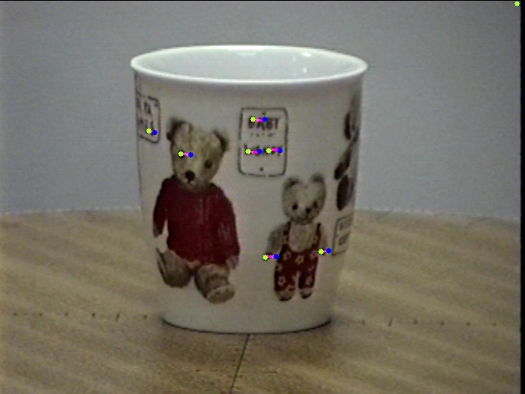
輸出結果
Cup0.Jpg 及 Cup1.Jpg

Slide 2
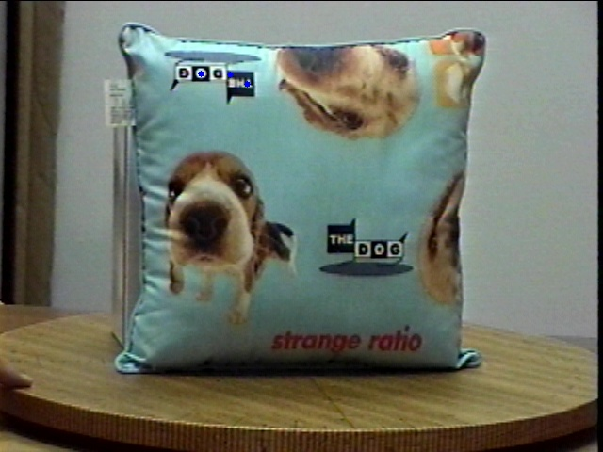
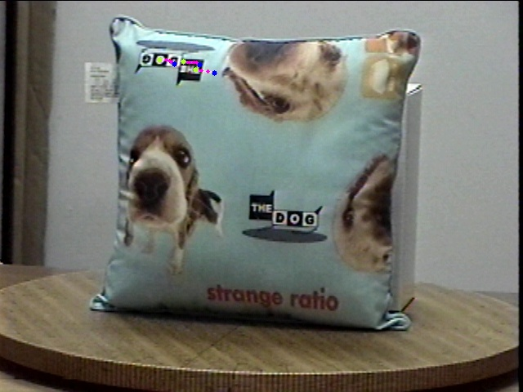
輸出結果
Pillow0.Jpg 及 Pillow1.Jpg

Slide 3
程式說明
使用cv::goodFeaturesToTrack選取特徵點
使用cv::calcOpticalFlowPyrLK計算Optical Flow
cv::calcOpticalFlowPyrLK 這個function只回傳計算完的特徵點(vector of 2D points)在second image上的位置，疊代過程中，每個點的移動位置沒有被紀錄
因此，使用while迴圈，紀錄每一次疊代過程裡每個點的位置
比如: 疊代一次時的位置，疊代兩次時的位置…
將各疊代次數的結果連起來，即可追蹤optical flow移動過程。
While迴圈的中止條件為calcOpticalFlowPyrLK回傳的2D points不再變動
將這次疊代出的2D points跟上次疊代位置相減，若值為0，代表每個點皆不再移動，結束迴圈。
標記一開始產生的特徵點(藍色)及最後追蹤到的位置(黃綠色)

Slide 4

Aperture problem
當window size太小(或物品移動太快)時會出現問題，無法判斷物品具體的移動方向
此例window size為5x5

